Slide 1


El Equipo Global de Acción
Notes:
Nota para el presentador: Esta presentación se basa en los materiales estándares del Equipo Global de Acción. Se sugiere que use las notas que aparecen con esta presentación. Para hacer que esta presentación sea más eficaz, lo alentamos a que añada anécdotas personales y ejemplos reales de su área.
Si tuviera preguntas al respecto, contacte al personal de apoyo del Equipo Global de Acción por correo electrónico a: GAT@lionsclubs.org
Hoy les hablaré sobre el Equipo Global de Acción. Algunos de ustedes pudieran haber oído hablar sobre esta iniciativa de LCI.
Piensen por un minuto en cómo La Asociación Internacional de Clubes ha impactado sus vidas. ¿Qué es lo que los hizo ser Leones – y seguir siendo – Leones o Leos? (Haga una pausa breve) ¿Lo son por qué quisieron mejorar la vida en sus comunidades? ¿O un club de Leones o Leos les ayudó y querían devolver el favor? ¿Lo son porque buscaban diversión y camaradería?
Permítanme contarles lo que me hizo ser León. (Cuente una anécdota animada)
Los socios Leones y Leos tienen anécdotas sobre cómo se sintieron inspirados por una acción que les impresionó y por eso fue que se hicieron socios cuando los invitaron.

Slide 2

El Equipo Global de Acción en acción
El Equipo Global de Acción tiene el fin de mejorar el servicio de los Leones del mundo, para así ayudar a más gente que nunca antes.
Para lograrlo, estamos pidiendo a los Leones que hagan una labor mucho mayor en sus clubes y comunidades.
Notes:
Como Leones hemos hecho una cantidad increíble de obras caritativas en el mundo, pero para poder expandir nuestra asociación y nuestro servicio, tenemos que pasar a la acción. Debemos asegurar que todos los socios Leones y Leos tengan la habilidad, conocimiento y recursos para poder tener un impacto con sus servicios.
El Equipo Global de Acción está aquí para motivar a nuestros clubes y distritos a actuar.
¿Quiénes de ustedes están orgullosos de ser Leones? (Pida que levanten la mano o que se pongan de pie). Dejen la mano levantada si están orgullosos de lo que hacen sus clubes. (Haga un comentario independientemente de si algunos no levantaron la mano o si algunos la bajaron)
Es posible que los que han bajado la mano piensan que sus clubes pudieran hacer mucho más. ¿Es así? Que sus clubes pudieran estar más activos. Que pudieran tener un impacto mayor en la comunidad, en las vidas de las personas ¿no es así?
Aunque nuestros clubes estén haciendo un buen trabajo, siempre existe la oportunidad de mejorar. (Relate una anécdota de un club que decidió mejorar y los resultados que tuvo)

Slide 3
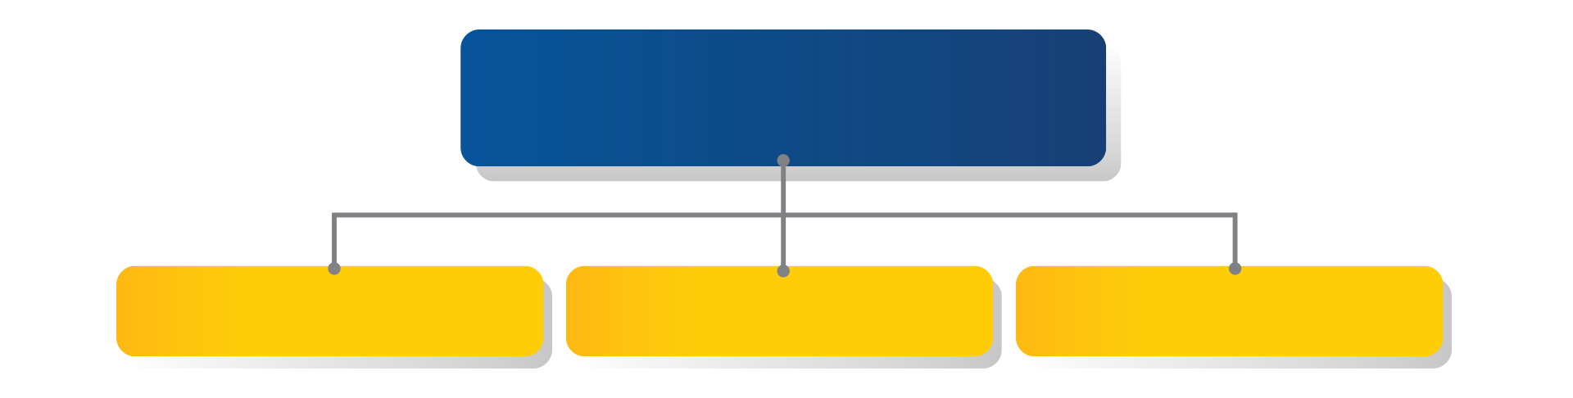
Existe apoyo a su alrededor
Combinando todo lo mejor del Leonismo
Equipo Global de Acción
LIDERATO [GLT]
AFILIACIÓN [GMT]
SERVICIO [GST]
Notes:
El Equipo Global de Acción colabora para ayudar con las iniciativas de desarrollo de liderato, afiliación y servicio. Estos cargos también han sido creados a nivel de club hasta el distrito múltiple, con todos los líderes Leones ubicados para apoyar a los clubes.
Todos son igualmente importantes. No podemos tener uno sin el otro, lo cual hace que todos formen parte de un solo equipo. Para poder tener un impacto, tenemos que actuar.

Slide 4



Notes:
Piensen en la asociación como en una máquina. Está creada de diferentes partes y engranajes, cada club es un engranaje, al igual que cada distrito y cada área. Pero es necesario moverse, tener un propósito, una dirección, y la capacidad de hacer algo. Y los clubes son donde debe iniciarse el movimiento.

Slide 5
SERVICIO
Notes:
Empecemos por ponernos una meta. El servicio. Los Leones están aquí para servir, eso es lo que los impulsa. Es su motivación.

Slide 6
SERVICIO
AFILIACIÓN
Notes:
Para poder servir, los Leones deben tener los socios que sostengan sus servicios. Si se cumple con esa necesidad ya hemos avanzado un paso.

Slide 7
SERVICIO
AFILIACIÓN
LIDERATO
Notes:
Pero ninguna máquina funciona sin alguien que la guíe. Los socios deben convertirse en líderes que guían los proyectos de servicio para atraer a nuevos socios. Y de esos nuevos socios surgen líderes potenciales.

Slide 8
SERVICIO
Los clubes impulsan a nuestra asociación
AFILIACIÓN
LIDERATO
INTERNACIONAL
DISTRITO
CLUBES
Notes:
Cuando las tres áreas funcionan a toda capacidad, los engranajes se empiezan a mover. Los clubes crean acción en el distrito lo cual a su vez impulsa a la asociación. El GAT existe cuando los clubes se ponen en movimiento.

Slide 9



Gobernador de Distrito
GAT del Distrito Múltiple
Meta
Trabajar juntos
Acción
Asegurar que la Asociación Internacional de Clubes de Leones impacte la vida de 200 millones de personas a través del servicio, llegue a 1,7 millones de socios Leones y Leo y ofrezca oportunidades de aprendizaje a 500.000 socios para el año 2020.
Especialistas de LCI
Equipo del GAT de AE
Notes:
No solo cada rama del equipo Global de Acción deberá de trabajar conjuntamente, sino que también todos los socios lo deberán hacer. Para ayudar a que el Equipo Global de Acción se desenvuelva, es importante tanto para los líderes como para los Leones actuar de forma consistente en sus clubes, comunidades y distritos y entender cómo utilizar al GAT a múltiples niveles.

Slide 10

Equipo Global de Acción
Embajadores
Expresidentes Internacionales
Junta Directiva Internacional
Exdirectores Internacionales
Exgobernadores de Distrito
Dirigentes Ejecutivos
Presidente del Equipo Global de Acción
GAT
Líderes de área estatutaria y área regional
GAT
Líderes de área
Presidente del Equipo Global de Acción del Distrito Múltiple (Presidente del Consejo)
GLT
Coordinador de Distrito Múltiple
GMT
Coordinador de Distrito Múltiple
GST
Coordinador de Distrito Múltiple
Presidente del Equipo Global de Acción del Distrito (Gobernador del Distrito)
GLT
Coordinador de Distrito
GMT
Coordinador de Distrito
GST
Coordinador de Distrito
Jefes de Región y de Zona
Presidente del Equipo Global de Acción del Club (Presidente del Club)
GLT
Primer Vicepresidente / Asesor de Liderato
GMT
Asesor de Afiliación
GST
Asesor de Servicio

Slide 11
El papel del gobernador de distrito en el GAT
El gobernador de distrito es el presidente del GAT del distrito.
Inicia la planificación, el desarrollo y la ejecución de las metas del distrito involucrando al Equipo Global de Acción.
Es la fuerza impulsora del distrito.
Al trabajar con el GAT las metas se convierten en acción.
Notes:
El unir a los líderes del GAT en los niveles superiores le permite al GAT cambiar su enfoque hacia los gobernadores de distrito. Como presidentes del Equipo Global de Acción dentro de sus distritos, los gobernadores tienen la capacidad de mobilizar a sus equipos y clubes para hacer mucho más de lo que harían por sí solos.

Slide 12
Enfoques del Equipo Global de Acción
1
Apoyar a los distritos para que alcancen sus metas anuales y supervisar el progreso.
2
Reforzar las comunicaciones a nivel de club a través de los jefes de zona para ofrecer las iniciativas, los recursos y las actividades que se sugieren.
3
Apoyar a las divisiones de la oficina internacional creando una estrecha relación entre los clubes y la oficina internacional.
4
Compartir las historias de éxito de los clubes y distritos con los Leones de todo el mundo.
Notes:
Junto al nuevo equipo se ha implementado una serie de enfoques con una meta final: llegar a los distritos y apoyarlos, y al mismo tiempo a sus clubes.
Podrán notar que el primer enfoque menciona metas distritales anuales.

Slide 13
Ayuda con el logro de las metas
1
El GAT ayuda a los gobernadores de distrito a lograr sus metas al crear un enfoque unificado para todas las áreas clave de los Leones.
Al hacer uso del GAT para el logro de las metas distritales, los distritos y clubes:
Fomentarán el aumento de socios positivo
Aumentarán la visibilidad de los Leones a través del servicio impactante
Formarán a líderes fuertes e innovadores dentro de los distritos.
Notes:
Los gobernadores de distrito son presidentes del Equipo Global de Acción a nivel de distrito y la fuerza impulsora del éxito en nuestros distritos. Sus metas son en lo que sus miembros del Equipo Global de Acción están trabajando, y por lo tanto la prioridad número uno del GAT es apoyarlos a medida que avanzan hacia esas metas.

Slide 14

El papel del Jefe de Zona
2
GAT del distrito
Jefes de Zona
Club
Club
Club
Club
Club
Notes:
Nuestro segundo enfoque trata sobre la comunicación con los clubes. ¿Cuántos de ustedes reciben comunicaciones de la asociación? (Ellos levantan la mano) Habrán notado que se les envía mucha información importante todos los días. Es mucho a lo que dar seguimiento y mucho trabajo para garantizar que todas las comunicaciones lleguen a todas las personas que pudieran necesitar acceso a ellas.
Facilitar la comunicación es una responsabilidad importante del Equipo Global de Acción que a menudo se pasa por alto. Este año estamos activando el papel de Jefe de Zona dentro del Equipo Global de Acción. Al incluirlos en comunicar las metas distritales, el progreso alcanzado y demás información vital, estamos creando un vínculo directo con cada club dentro del distrito.
Los jefes de zona serán los puntos de enfoque clave para que LCI y los gobernadores de distrito reciban y compartan información con el GAT a nivel de club.
Un intercambio simplificado de información e ideas entre el distrito múltiple, el distrito, la zona y los líderes de club, con el propósito fundamental de pasar a la acción para alcanzar las metas que conducen al éxito de los clubes y el distrito.

Slide 15
Apoyar
Comentarios & apoyo
3
Proporcionar comentarios sobre los proyectos, capacitaciones y eventos para el aumento de socios
Ayudar a eliminar obstáculos y aprovechar la red del GAT para lograr nuevas posibilidades
AE
Equipo del GAT
Clubes
Gobernador de Distrito
Jefe de Zona
Especialistas del GAT
Notes:
La información que los jefes de zona llevan de los clubes a sus distritos es igualmente importante que la información que llevaron de los distritos a los clubes. El GAT no puede apoyar a los Leones y los servicios que ofrecen si no sabe dónde reside la dificultad de servir. Esto nos lleva al tercer enfoque del GAT.
La información que abarca las opiniones de los socios del club se deben enviar desde el club al jefe de zona, al gobernador de distrito, y cuando sea necesario hasta a los líderes de área y la oficina internacional para garantizar que se hagan los cambios que ayuden a nuestros clubes y distritos.

Slide 16
Anécdotas exitosas del GAT
4
Meta
El mensaje de éxito del GAT se comparte mejor a través de anécdotas,
Particularmente con relatos que se centren en un enfoque de un solo equipo y que destaquen cómo cada pilar del equipo aporta algo a los demás.
Asegurar que la Asociación Internacional de Clubes de Leones impacte la vida de 200 millones de personas a través del servicio, llegue a 1,7 millones de socios Leones y Leo y ofrezca oportunidades de aprendizaje a 500.000 socios para el año 2020.
Compartir las anécdotas de éxito sobre el GAT:
Mostrará la relevancia y el impacto del GAT
Inspirará a los Leones a pasar a la acción en sus comunidades
Enseñará cómo los Leones pueden lograr sus metas
Notes:
Esta información no solo incluye los problemas y dificultades a los que se enfrentan. También queremos estar enterados de sus éxitos, lo cual es el el último y cuarto enfoque del GAT. Debemos intercambiar anécdotas para que podamos repetir nuestros éxitos por todo el mundo. Por ejemplo,
(Cuente una anécdota exitosa relevante en la que usted estuvo involucrado/o que presenció/ o que escuchó donde se alcanzó un impacto considerable debido al GAT o uno de sus enfoques.)

Slide 17
Fondos para el GAT del distrito
Hay disponibles 500 USD para cada distrito que envíe una historia de éxito del GAT.
Una historia por distrito.
Quién:
Cualquier miembro del GAT del distrito (Gobernador de Distrito, Coordinador del GLT, GMT, GST) o el Secretario del Gabinete.
Cuándo y dónde:
Se aceptarán las historias a través de la página de Fondos del GAT del distrito hasta el 31 de marzo de 2020.
Notes:
Para que nuestras anécdotas de éxito nos sirvan de apoyo, estamos iniciando un nuevo programa: Fondos para el GAT distrital. Ofreceremos 500 USD a cada distrito en el año fiscal 2019-2020 cuando envíen una anécdota de éxito del GAT a través de nuestro sitio web.
Para calificar, un miembro del GAT del distrito o el secretario del gabinete del distrito debe enviar una historia a este sitio web.
Para que la presentación se considere completa, las historias deben incluir al GAT del distrito, tener lugar después del 1 de julio de 2017 y:
Mostrar el impacto de la acción
Inspirar al lector a actuar
Mostrar una acción que el lector pueda realizar
Permitir que el lector aprenda algo

Slide 18
Acción = Impacto
Para ayudar al Equipo Global de Acción a prosperar, es importante que los líderes de club y los Leones tomen medidas coherentes en sus clubes y comunidades.
Notes:
En definitiva, nosotros como Leones sabemos que no podemos tener un impacto en el mundo si no pasamos a la acción. Echemos un vistazo más de cerca a algunos recursos adicionales y programas dentro del GAT que pudieran serles útiles a usted y a su distrito.

Slide 19
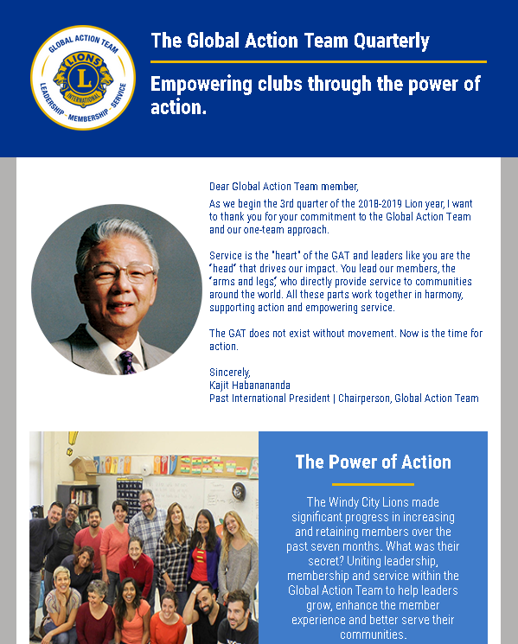
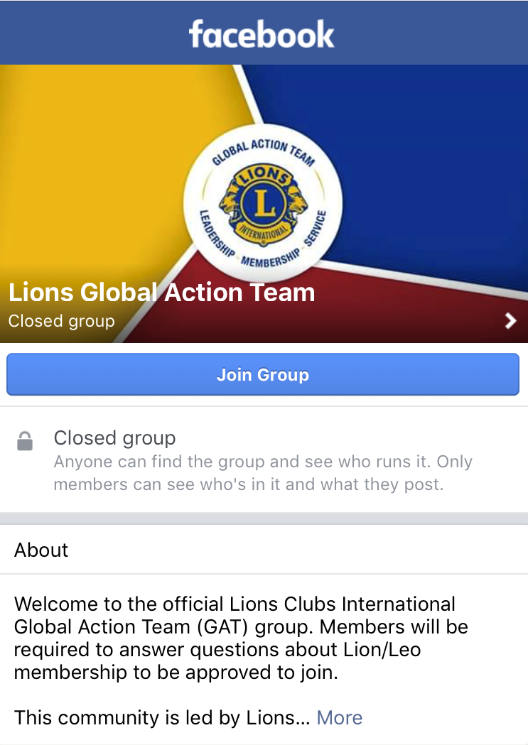
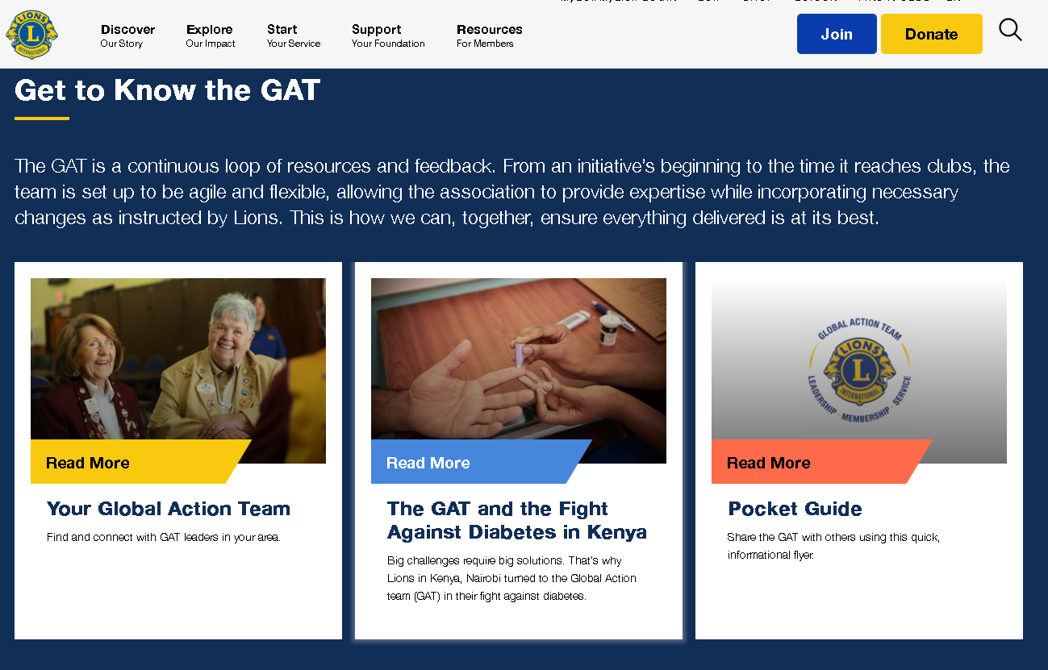
Comunicaciones del Equipo Global de Acción
Boletín informativo
Página de destino
Facebook
Notes:
El GAT usa muchos modos de comunicación con sus distritos y clubes además de los correos electrónicos informativos.
El boletín de noticias del GAT se envía a los miembros del GAT trimestralmente y contiene una variedad de recursos, relatos y novedades.
La página de destino del GAT contiene todos los enlaces y recursos importantes a los que sus miembros del GAT pueden tener acceso
Y el grupo de Facebook del GAT tiene novedades del personal de LCI y de los Leones del mundo sobre lo que está pasando en el universo de los Leones así como recordatorios de las cosas que necesite saber. Este grupo está abierto a todos los Leones, así que aliente a su GAT y a sus Leones a participar hoy mismo.

Slide 20
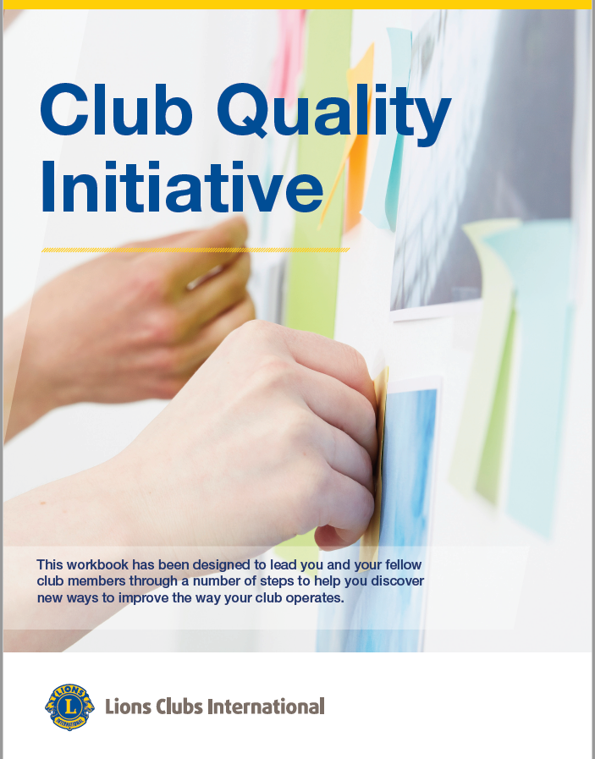

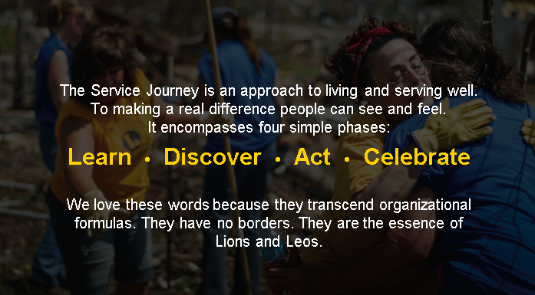
Dar poder a los distritos y clubes
Iniciativa Clubes de Calidad
Trayectoria de servicio
Libros electrónicos
Notes:
También hay una variedad de recursos disponibles en línea. Se encuentran en la página web de LCI buscando el título del recurso o “Equipo Global de Acción”. Aquí aparecen algunos de los recursos de mayor impacto que ofrecemos:
La iniciativa Clubes de Calidad identifica oportunidades de mejoría, ofrece instrucciones para involucrar a todo el club, y guía a los clubes en la implementación del recurso
El propósito de la trayectoria de servicio es ayudar a impulsar su servicio. También incluye carpetas de herramientas útiles para proyectos de servicio.
Los libros electrónicos de liderato son una manera excelente de capacitarse sobre liderato. Incluyen guías sobre el papel y las responsabilidades de varios cargos de liderato.

Slide 21
Oportunidades de financiación del GAT
Fondos para el GAT del distrito
Todos los miembros del GAT de distrito
Tesorero del Gabinete
Subvenciones de Aumento de Socios
Gobernador de Distrito
Subvenciones de Desarrollo de Liderato para DM/distritos
Coordinadores del GLT de distrito & Distrito Múltiple
Programa de Subvenciones para Institutos de Desarrollo de Liderato
Distrito múltiple, distrito único, coordinadores del GLT y Leones coordinadores de zonas, regiones, distritos provisionales sin distritar
Notes:
El Equipo Global de Acción y sus divisiones vecinas también ofrecen varias oportunidades de financiación. Las oportunidades de financiación que aparecen aquí detallan quién es elegible para solicitar y recibir cada tipo de fondos. Para encontrar información sobre cada subvención incluyendo los procesos y las solicitudes, visite Lionsclubs.org. Se puede encontrar cada subvención con la función de búsqueda y escribiendo el nombre de la subvención.

Slide 22


Campaña 100: LCIF impulsando el servicio
Meta
Asegurar que la Asociación Internacional de Clubes de Leones impacte la vida de 200 millones de personas a través del servicio, llegue a 1,7 millones de socios Leones y Leo y ofrezca oportunidades de aprendizaje a 500.000 socios para el año 2020.
SM
Notes:
Por último, no podemos olvidarnos de LCIF
LCIF es su Fundación y apoya los esfuerzos de los clubes de Leones y de sus colaboradores al servir en las comunidades locales y de todo el mundo, llevando esperanza e impactando la vida de los seres humanos por medio de proyectos de servicio humanitario y de subvenciones. LCIF hace que el servicio de los Leones sea posible.
El año pasado, LCIF lanzó la Campaña 100: LCIF impulsando el servicio. A través de la Campaña 100, LCIF aumentará el impacto de nuestro servicio en la visión, juventud, auxilio en casos de desastre y causas humanitarias; luchará contra la diabetes y ampliará nuestro impacto para incluir el hambre, el medio ambiente y el cáncer infantil. En resumen, la Campaña 100 permitirá a los Leones llevar más ayuda y esperanza que nunca antes, impulsando el servicio para las generaciones venideras.
Como líderes del GAT, les exhortamos a que ayuden a promover nuestra Fundación y la Campaña 100. Nuestras comunidades tienen muchas necesidades, pero juntos y con nuestra Fundación, a través de la Campaña nos esforzaremos para prestar un mayor servicio.

Slide 23

Es el momento de actuar
El éxito del Equipo Global de Acción depende de la participación de los Leones. Ustedes tienen el poder de poner en acción los planes de sus clubes.
Contacto:
GAT@lionsclubs.org
Notes:
Es el momento de actuar. ¿Pasará a la acción en sus clubes? ¿Harán todo lo posible para que sus clubes tengan un impacto positivo en sus comunidades? ¿Trabajará para mantener contentos a sus socios y que para que siempre quieran seguir siéndolo? ¿Ayudarán a desarrollar líderes para los proyectos nuevos? ¡Sé que ustedes pueden!
¡El Equipo Global de Acción ayudará a todos los socios y clubes para que sirvan bien a sus comunidades! Comuníquese con los empleados del Equipo Global de Acción para obtener más información y recursos.

Slide 24
Gracias

